Slide 1
REUNION D’INFORMATION
Collège Saint Joseph
Le Pré-Saint-Gervais
L’ENTRÉE EN SIXIÈME
JUIN 2026

Slide 2
Quelle place occupe la classe de 6e?
La classe de 6e appartient au cycle 3, cycle de consolidation, qui comprend aussi le CM1 et le CM2.
La classe de 6e, entre primaire et collège
Au collège : Une année d’adaptation ….
Objectifs :
Affermir les acquis de l'école élémentaire
S’Initier aux disciplines et méthodes propres à l'enseignement secondaire
Développement de l’autonomie

Slide 3
Horaires de la classe de 6e
MATIERES | Nombre d’heures de cours
Français | 4,5
Mathématiques | 4,5
LV1 - Anglais | 4
Histoire-Géographie-EMC | 3
Sciences et Vie de la Terre | 1,5
Physique-Chimie | 1,5
Arts plastiques | 1
Education musicale | 1
EPS | 4
Enseignement numérique | 1
Chinois (option) | 2
Enseignement complémentaire | 1,5 ou 2

Slide 4
L’enseignement complémentaire
Objectifs :
En début d’année : passation évaluations nationales
- Projet Voltaire
Méthodologie
Renforcement, approfondissement en mathématiques

Slide 5
Evaluations nationales
1 test de français
1 test de mathématiques
1 test d’évaluation de la fluence
….. Et mise en place d’un atelier « fluence » sur la pause méridienne

Slide 6
« Devoirs faits »
Dispositifs « Devoirs faits » - Après la classe : encadrement par des enseignants.
Une heure par jour (sauf le mercredi)

Slide 7
COMMUNICATION
Le carnet de correspondance
Les mails
Pronote
Le site internet du collège

Slide 8

Le carnet de correspondance

Slide 9
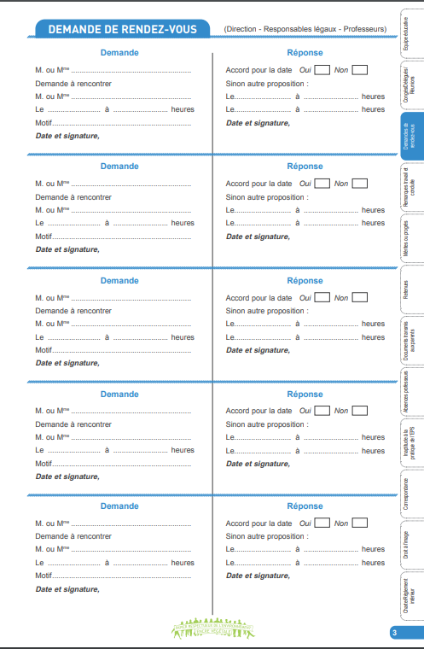
Demandes de rendez-vous
(Ou Pronote)

Slide 10
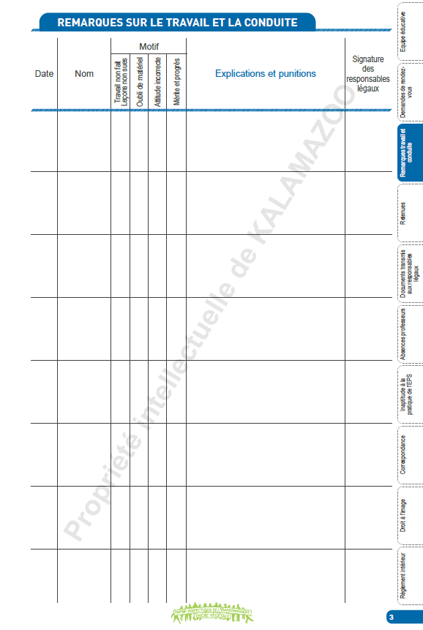
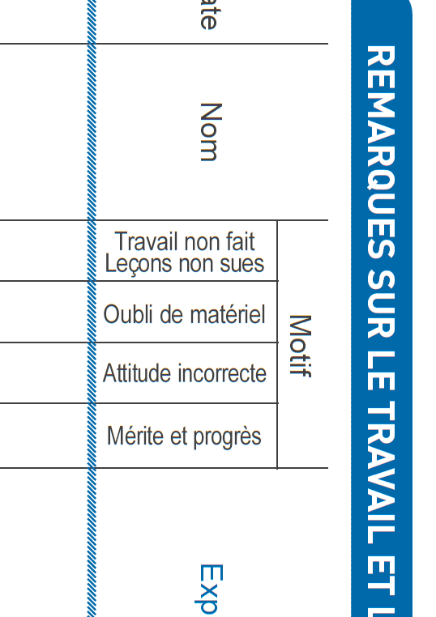
Les notifications

Slide 11
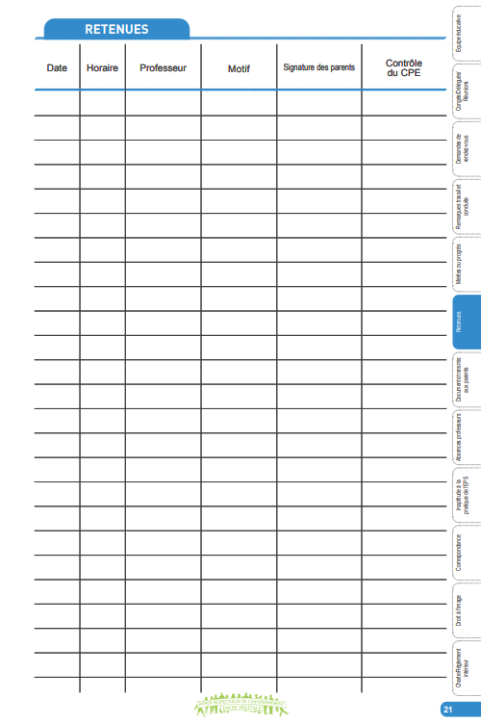
Les retenues
Signature des parents qui sont informés du jour et de l’heure de la retenue
Les retenues ont lieu après les cours, au plus tard de 17h à 18h ou le mercredi A-M
Les élèves en retenue ont un travail à faire.
Toute retenue non faite est doublée.
5 retenues de comportement entrainent un blâme.

Slide 12
LE REGLEMENT INTERIEUR
… quelques points
Absence d’un professeur:
Elèves pris en charge par le personnel d’éducation
Peuvent sortir s’ils ont l’autorisation parentale requise.
Pas de sortie avant 15h50
Toute absence doit être signalée par la famille le jour même auprès de la vie scolaire au : 01 48 45 30 10 et par le biais du carnet de liaison (feuillet détachable) dès le retour de l’élève.
Départ anticipés / Retours retardés
Les départs en vacances anticipés ou les retours de vacances au-delà de la date définie ne sont pas autorisés.
Les rendez-vous médicaux doivent être pris hors du temps scolaire.

Slide 13
Le téléphone doit être éteint .
En cas de manquement :
Le téléphone sera confisqué et rendu aux parents en mains propres par le chef d’établissement (après prise de rendez-vous avec le secrétariat)
Le collège décline toute responsabilité en cas de vol perte ou de détérioration de ce type de matériel.

Slide 14
Une tenue vestimentaire correcte et décente est exigée.
Le port du jogging n’est autorisé qu’en cours d’EPS.
Le carnet de correspondance
Les élèves doivent toujours être en possession de leur carnet de liaison.
Les parents sont tenus de le vérifier quotidiennement et de le signer autant que nécessaire.

Slide 15


Tenue obligatoire (sauf le mercredi):
- Polo
- Sweat
- Tee-shirt
https://www.acanthe-uniforme.com/
Code établissement : STJOPSG

Slide 16
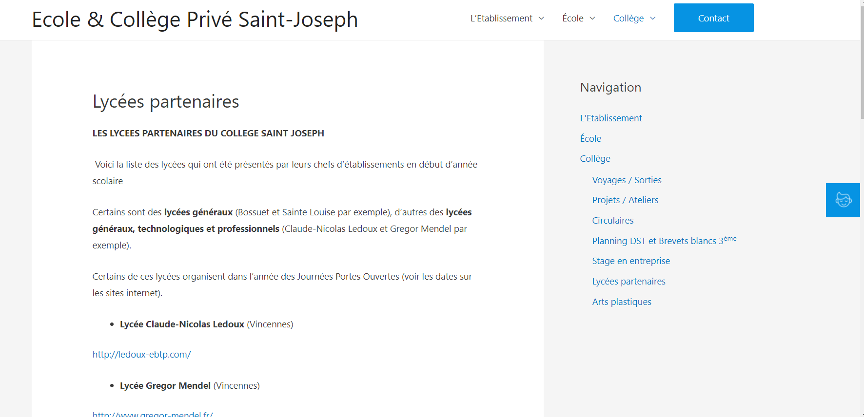
Le site internet

Slide 17
Le site Pronote
- Codes d’accès donnés en début d’année
- un code parents
- un code élève
- On y trouve : Le contenu des séances, les devoirs à faire, les notes, les informations vie scolaire …
Attention : ne remplace pas le cahier de texte élève !!

Slide 18

Page d’accès au site Pronote

Slide 19
Un interlocuteur privilégié : le professeur principal
Mme Bain – Professeure d’EPS
Mme Beauger – Professeure d’histoire-Géographie
Mme X – Professeure d’anglais
M. Vétois – Professeur d’EPS

Slide 20
La Vie scolaire
CPE - Responsable de Vie scolaire :
Mme SOUAGUI
Assistants d’éducation :
- Sitan
- Mehdi
- Siham
- Ghiles

Slide 21
Les casiers
Disponibles à la rentrée
Fournir un cadenas (clef ou code)

Slide 22
CULTURE RELIGIEUSE
La Pastorale ou « Culture Humaine et Religieuse »
Cours assurés par Mme Lepiètre et M. Chaveroche à raison d’une heure par semaine

Slide 23
Des éléments de culture religieuse ……
Quelques exemples en 6e et en 5e:
La découverte des trois grandes religions monothéistes et les racines chrétiennes de la France
Des événements religieux dans leur contexte historique, géographique et culturel
La découverte des lieux de culte à travers leurs représentations ; Le vocabulaire, les symboles et
leur sens en lien avec une église, un temple, une mosquée, une synagogue, …
Les rites, les fêtes, les grandes figures et personnalités, l’art religieux

Slide 24

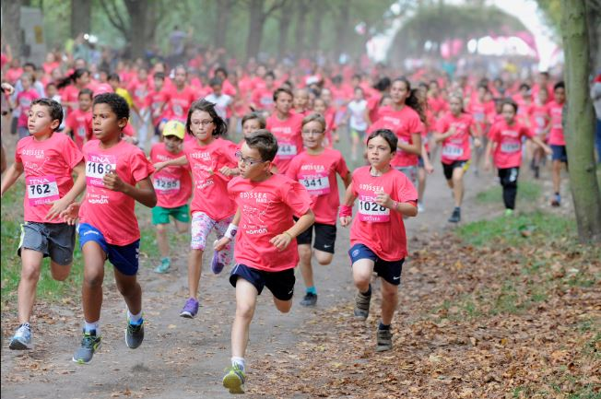
La solidarité
Opération « bol de riz » au profit d’une association humanitaire (début avril 2027).
Participation à une course solidaire au profit de l’association Odysséa (https://odyssea.info/)
  octobre 2026 (Hippodrome de Vincennes)

Slide 25
La solidarité
Goûter partagé (mai-juin 27) au profit d’une association humanitaire

Slide 26
Ateliers et clubs
Club Manga
Atelier Journal
club échecs
Atelier Yoga
Atelier jeux de société

Slide 27
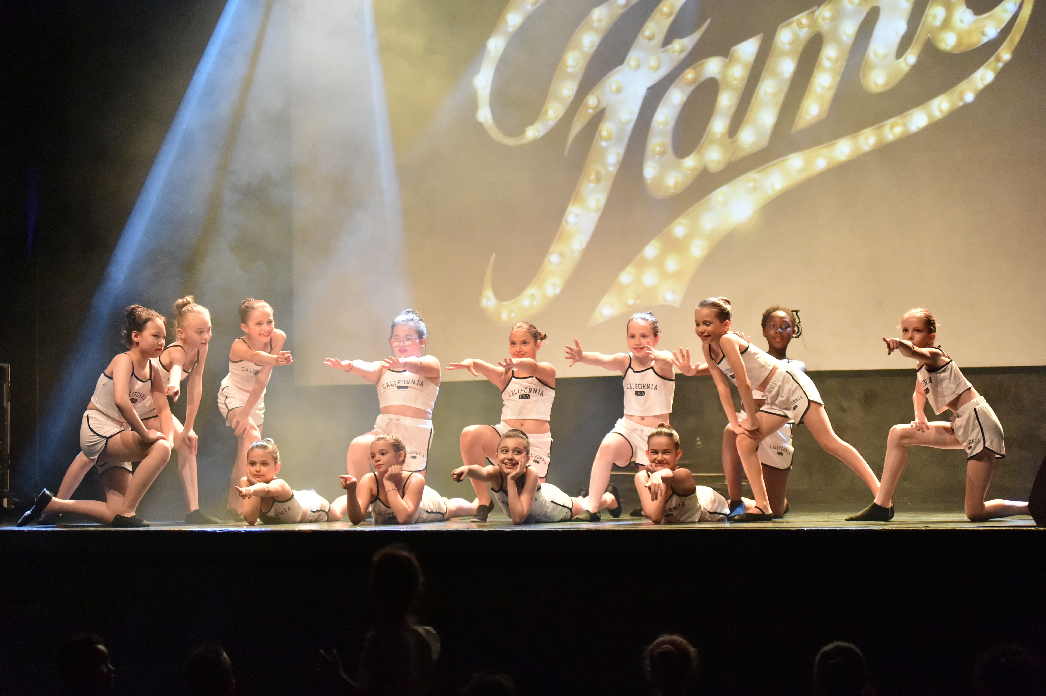
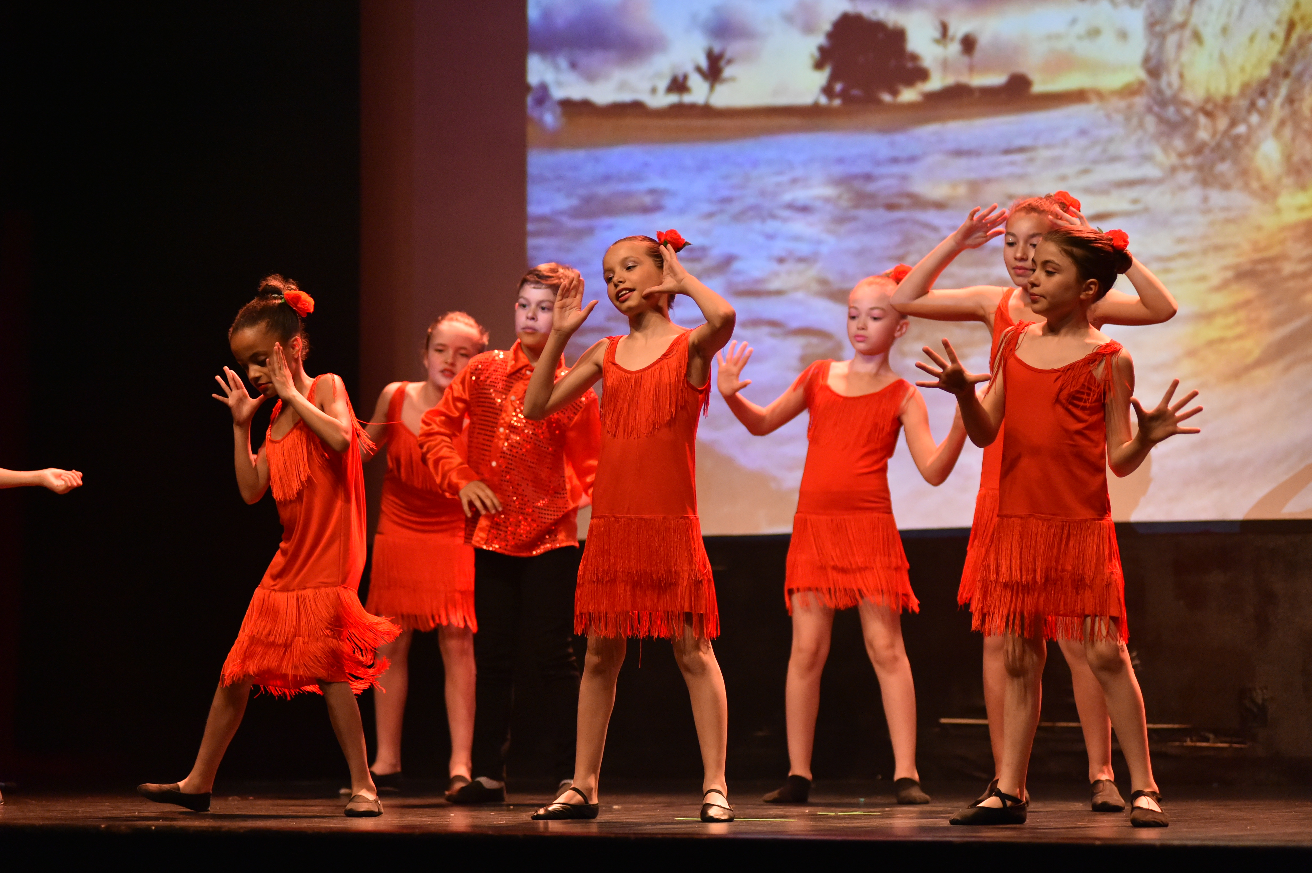
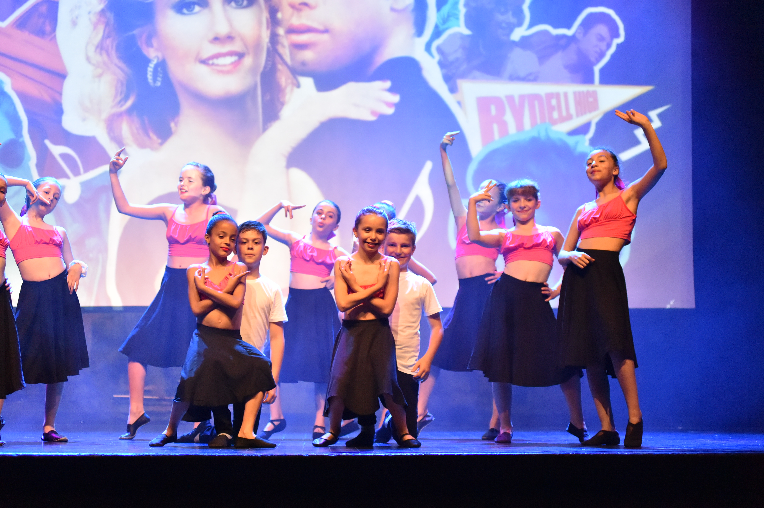
Activité danse – Modern jazz
1 heure par semaine (cours d’essai possible avant inscription)
Spectacle en fin d’année

Slide 28
INTERVENTIONS, SORTIES ET VOYAGES PEDAGOGIQUES en 2025-2026
Défi Babelio (CDI ……. 30 livres à lire)
Sorties et activité théâtre
Salon du livre Montreuil

Slide 29
Séjours 6e – 2025-2026
Voyage à Lille – Une classe
Séjour ski à la Plagne - Deux classes
Séjour à Lanzarote– Une classe
Séjours 6e – 2026-2027

Slide 30
« Winter Camp »
Classe de 4e
Lieu : Ayer’s Cliff (Canada – Province de Québec)
Séjour de deux semaines en hiver
Activités : Ski, chiens de traineaux, cours d’anglais, visite de la ville de Québec, visite d’une réserve indienne, match de hockey sur glace, visite d’une usine Bombardier, cabane à sucre (extraction du sirop d’érable) …
Encadrement par animateurs anglophones

Slide 31
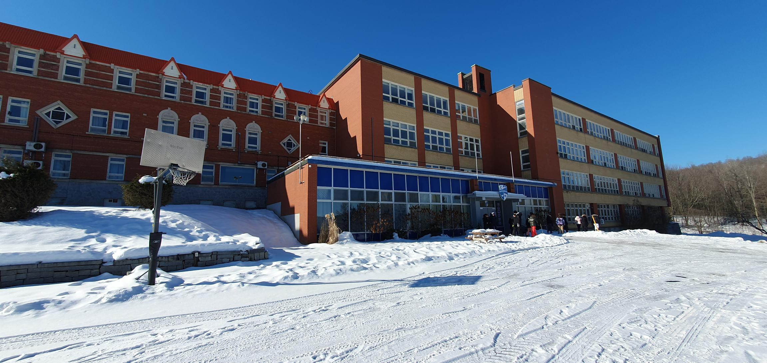
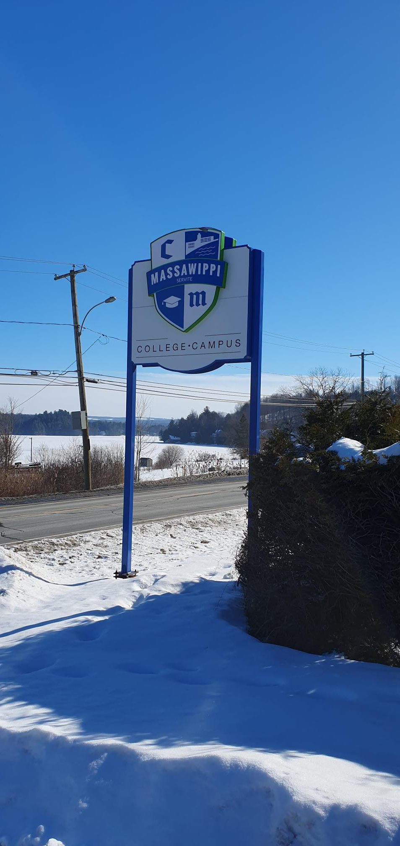
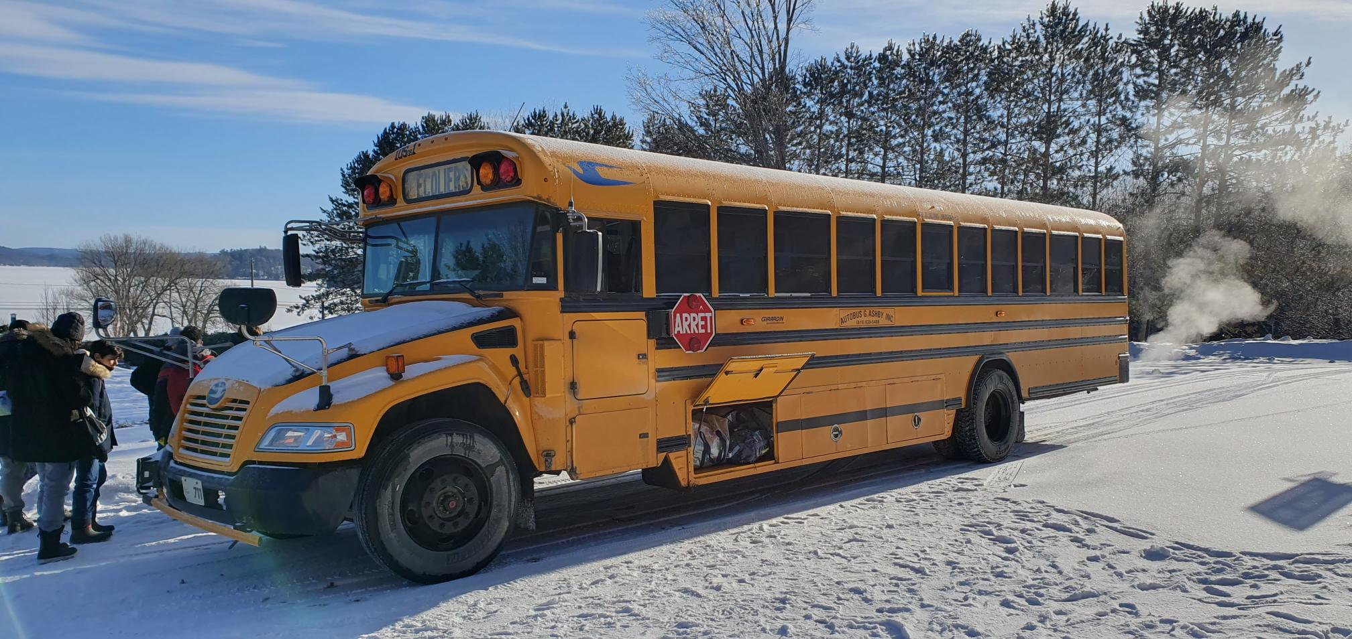
Le campus Massawippi

Slide 32
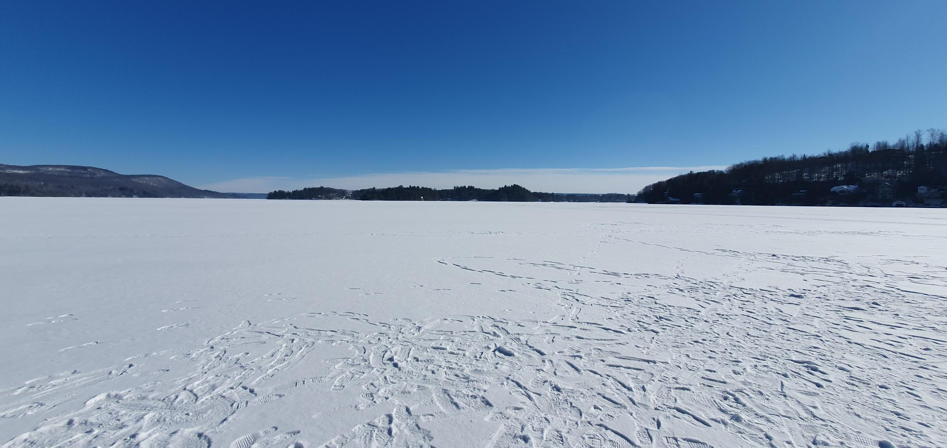
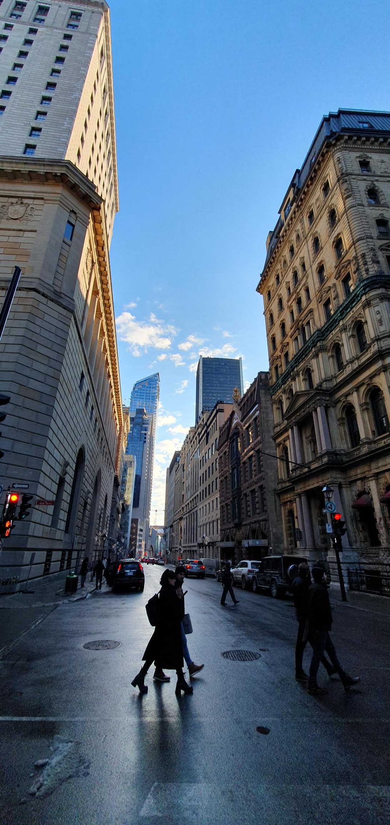
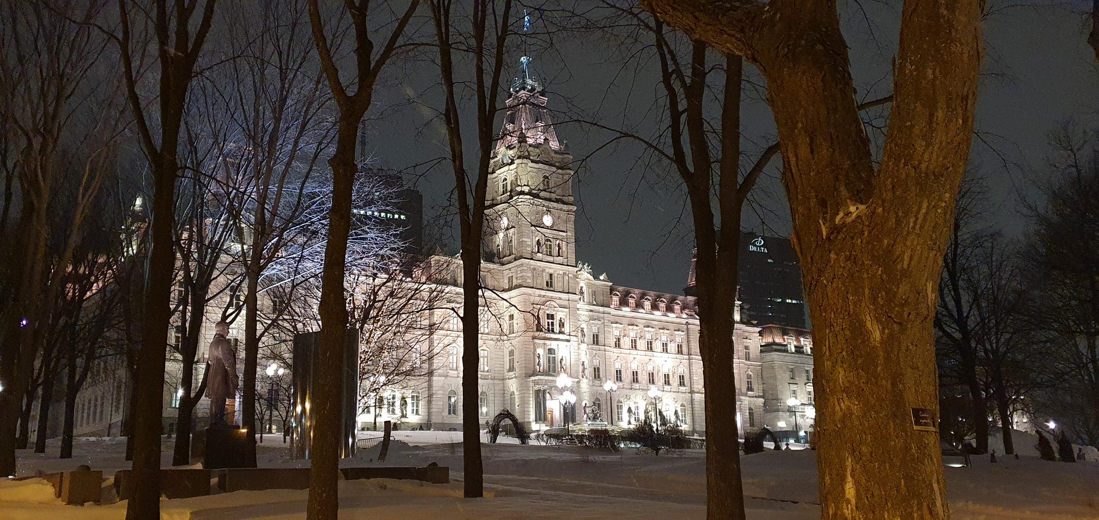
Lac gelé devant le campus
Montréal
Québec

Slide 33
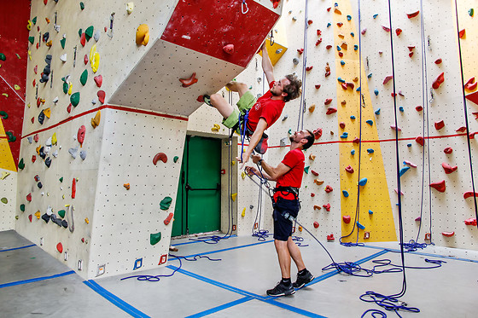
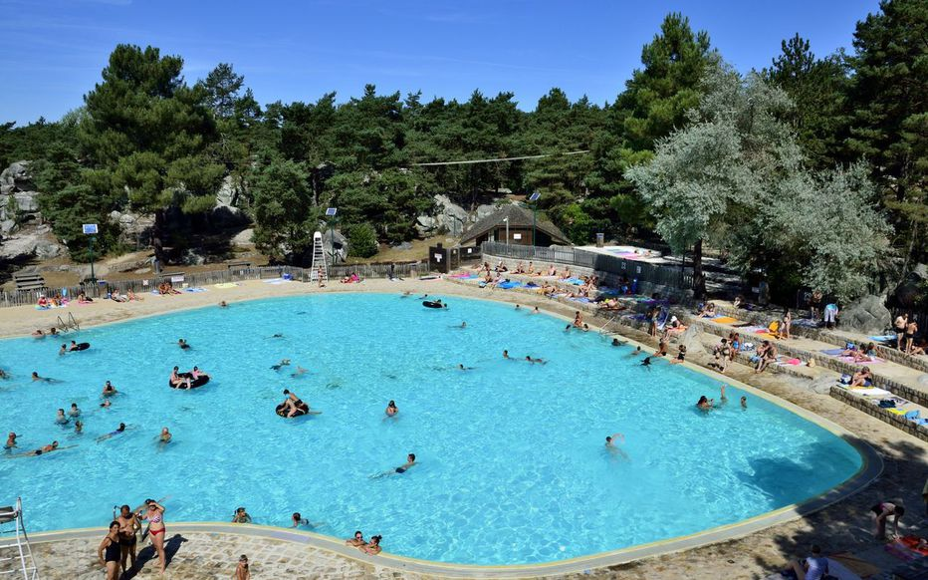
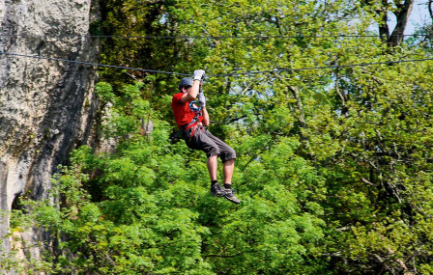
Séjour d’intégration
3 jours (7 au 9 septembre)
Base de loisirs de Buthiers (Sud Seine-et-Marne)
Activités sportives et ludiques

Slide 34
Durant l’année scolaire :
Sensibilisation à la question du harcèlement
Un concours : le KANGOUROU des maths
Mise en place d’une permanence d’écoute tenue
par une psychologue
- Projet Voltaire

Slide 35
Stage d’anglais
L’arc en ciel des langues
Première semaine des vacances de la Toussaint, toutes
les après-midi du lundi au vendredi.
Sous forme de « Workshop » (jeux, activités et animations en anglais)

Slide 36
L’ASSOCIATION SPORTIVE
Animée par les professeurs d’EPS : Mme Bain, Mme Prudent et M. Vétois
Le mardi de 15h45 à 17h40
Activité proposée à la rentrée 2026 : Natation / Tennis de table / Badminton / Basket-ball
Cotisation : 40 € l’année

Slide 37
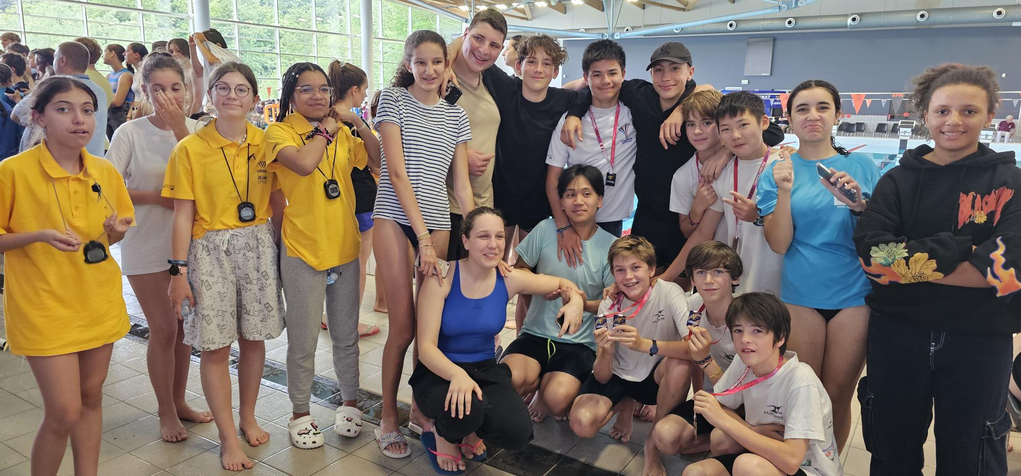
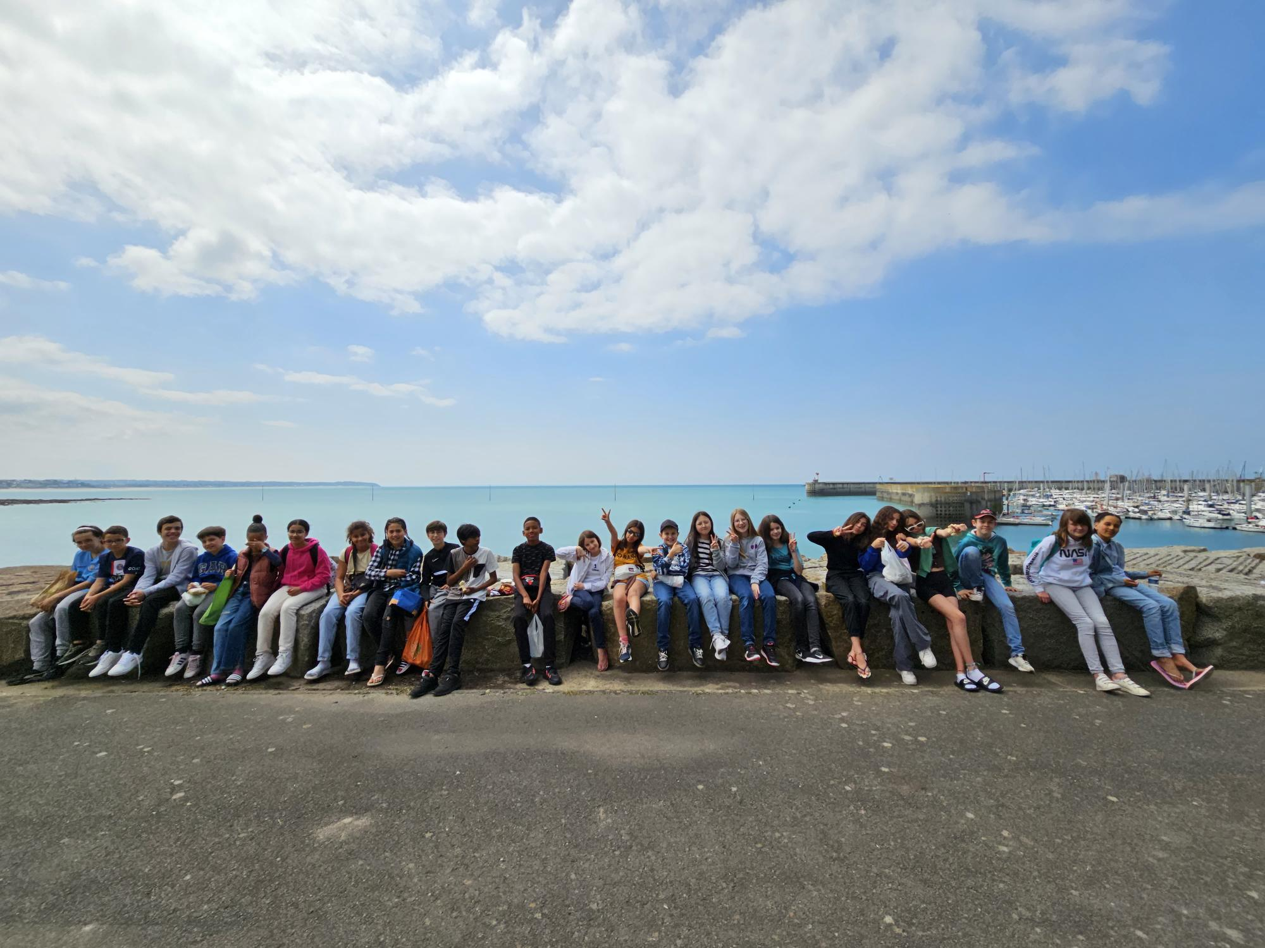
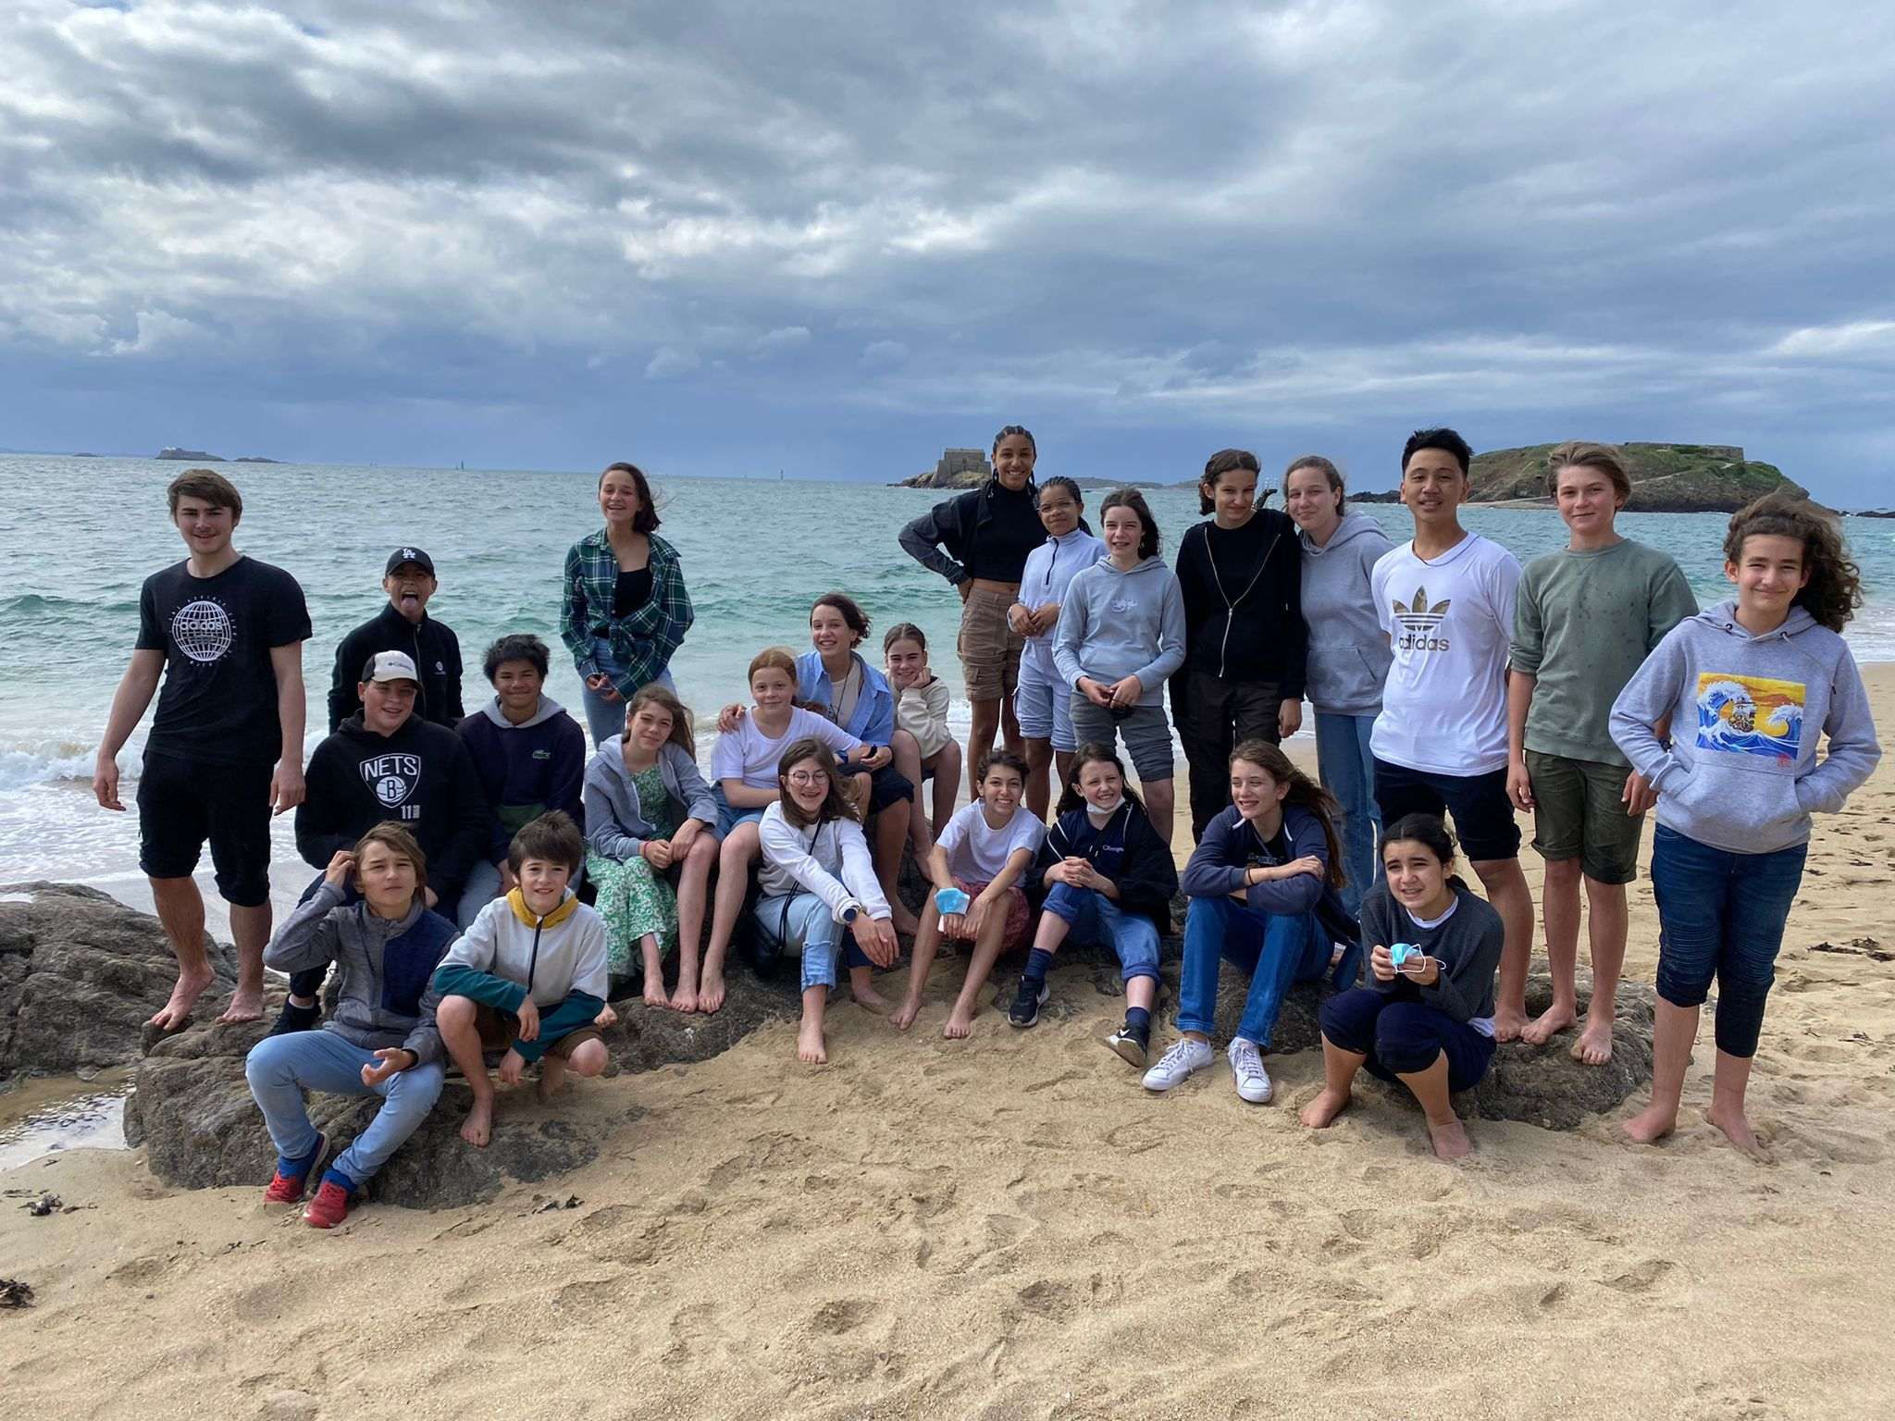
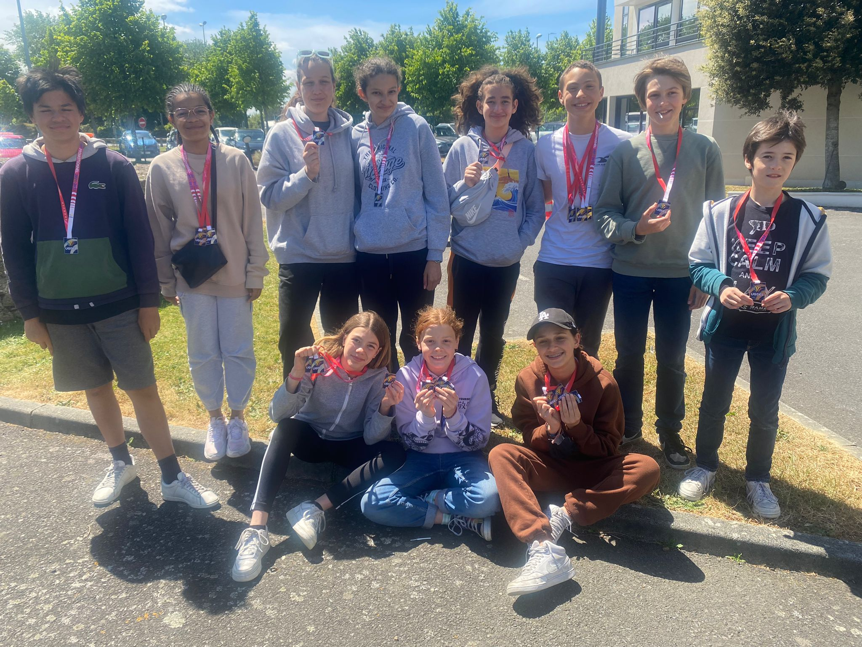
L’AS Natation
Nombre élèves : 35
Championnat de France à Dunkerque (29 au 31 mai 2024)
Saint Malo
2023

Slide 38
Les parents délégués
Candidatures seront sollicitées par les professeurs principaux à la rentrée
Deux titulaires et deux suppléants
Rôle : participation aux conseils de classes et aux réunions de fin de trimestres, aux conseils de discipline

Slide 39
Accueil des futurs 6e
Date : Mercredi 17 juin
Horaires : 9h30 -11h30
Déroulement : Accueil par la Responsable de Vie scolaire et les professeurs principaux - présentation de la 6e et visite du collège.
28 août à 14h : accueil pour les élèves qui ne pourraient pas être là le 17 juin.

Slide 40
Penser à fournir bulletins trimestriels ou semestriels du CM2

Slide 41
Souhait de regroupement d’enfants dans la même classe
(ou de séparation !)
Envoyer avant le 20 juin un mail à :
adm-generale@saintjoseph-psg.fr
Objet : classes 6e 2026-2027

Slide 42
Stage de français – Pré rentrée
Mercredi 26 août : 9h - 12h
Vendredi 28 août : 9h - 12h
Maximum 15 élèves
Révision des acquis de la grammaire et de la conjugaison : Identifier les constituants d’une phrase simple, se repérer dans la phrase complexe, maîtriser l'orthographe grammaticale, conjuguer aux temps simples et composés de l'indicatif….
Inscription par mail : adm-generale@saintjoseph-psg.fr
Avant le 20 août
Indiquer en objet : stage pré rentrée 6e Français
Corps du mail :
  Nom et prénom de l’enfant
  Nom et prénom d’un parent responsable + N° de tél

Slide 43
La rentrée de septembre 2026
- Lettre de rentrée et liste du matériel scolaire:
sur le site du collège début juillet
Réunion parents-professeurs : mardi 1er septembre à 17h30

